Slide 1
Басенджи
Участник экзамена

Slide 2
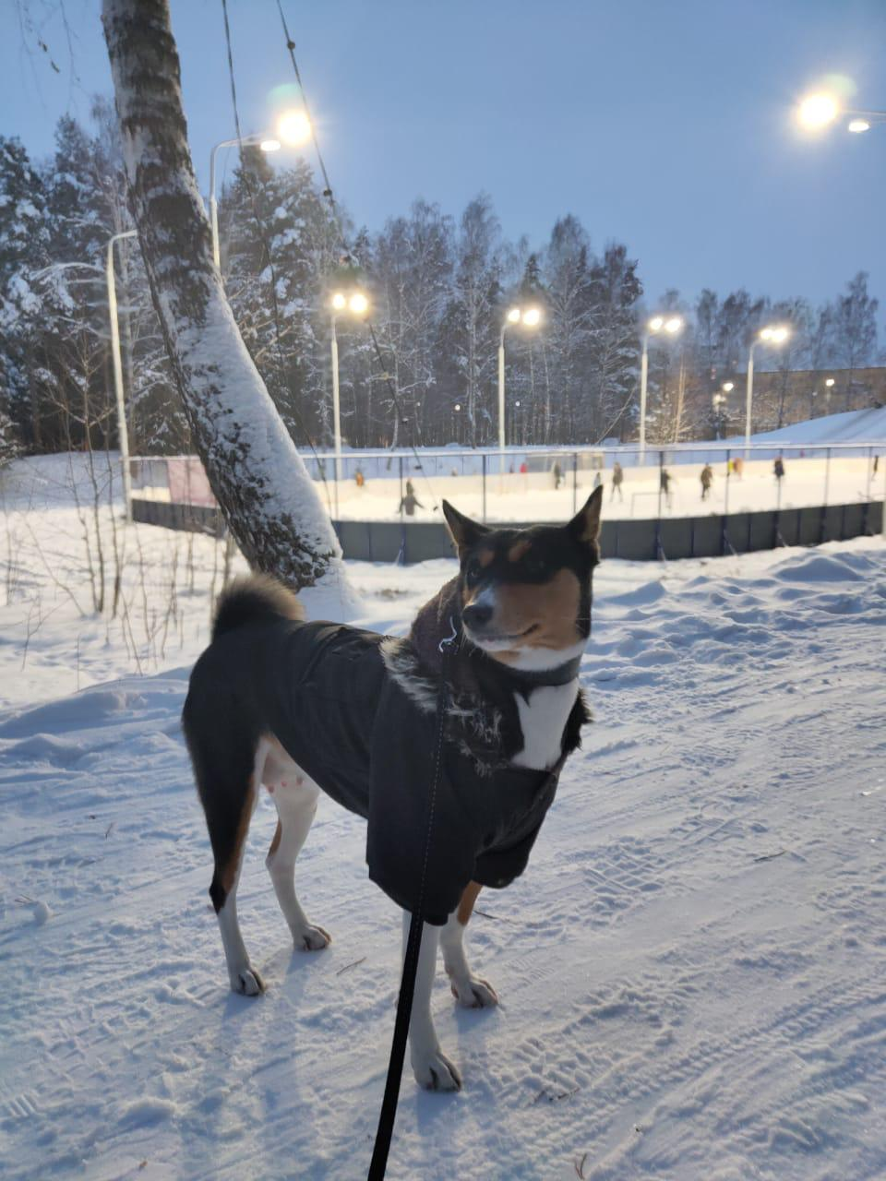
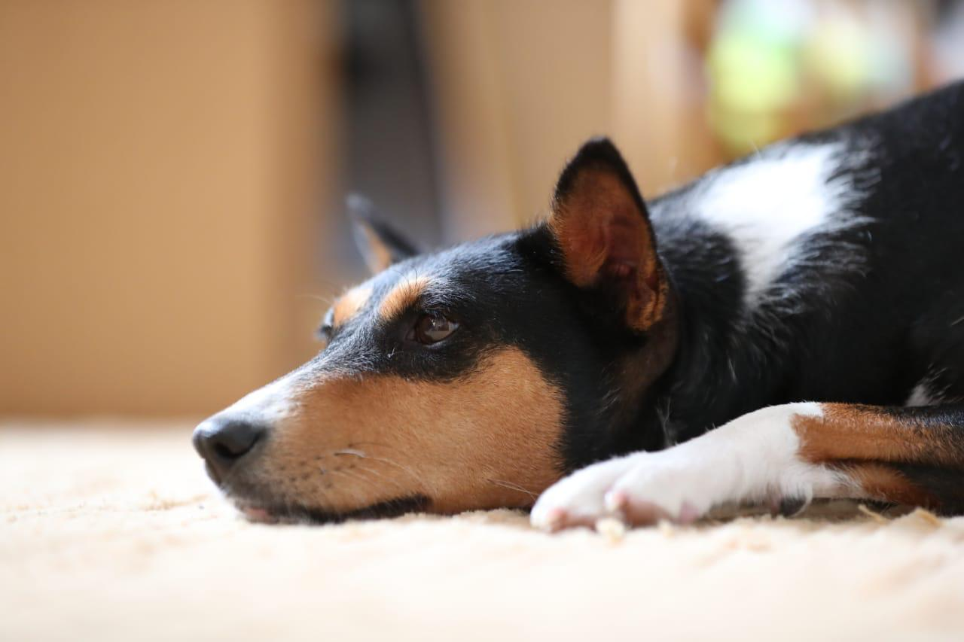
Басéнджи — одна из древнейших пород собак. История породы насчитывает около 5000 лет, регион происхождения — центральная Африка.
Уникальность породы в том, что её представители не лают, но издают особые, свойственные только басенджи звуки, похожие на урчание, но и их можно услышать лишь когда собака взволнована.

Slide 3
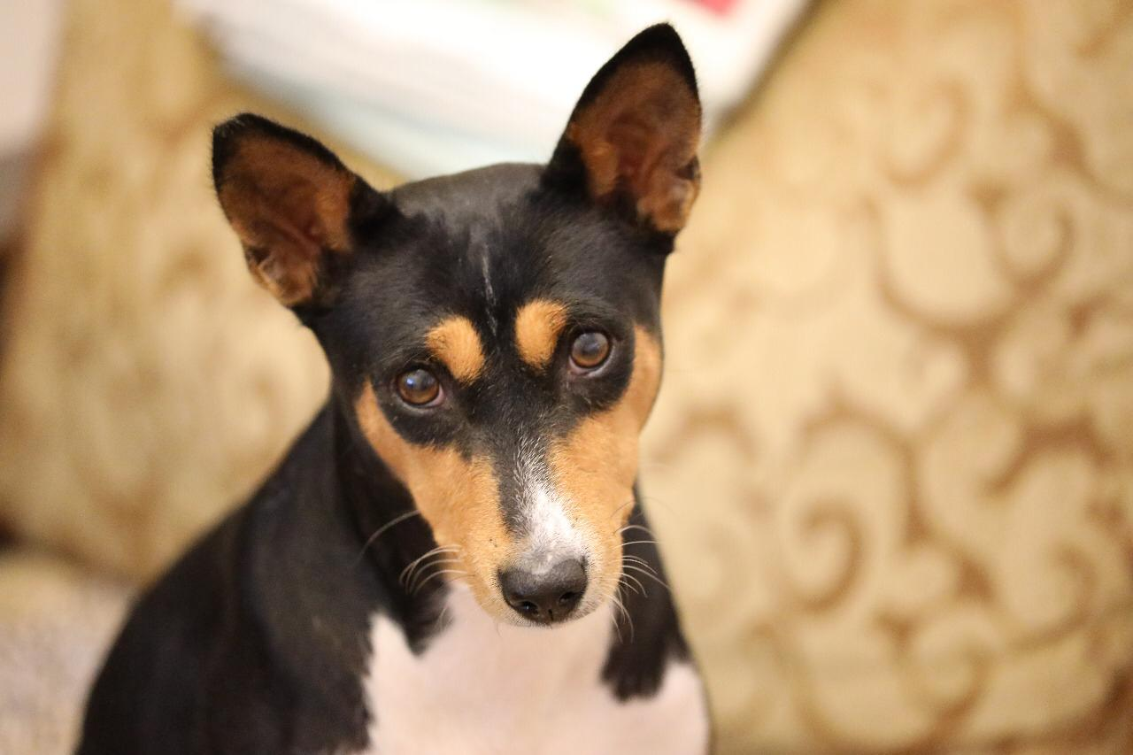
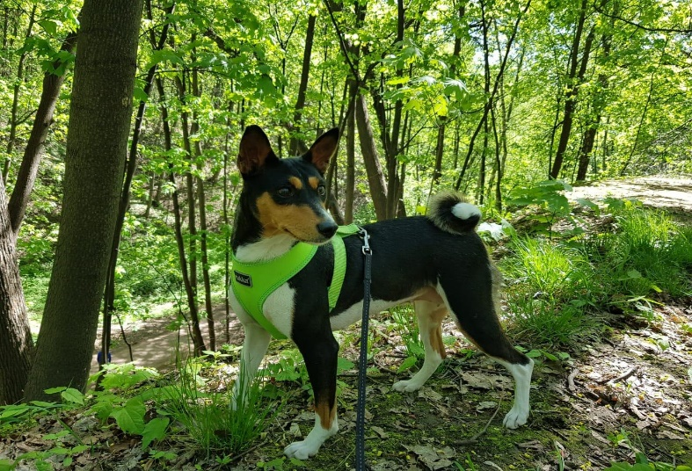
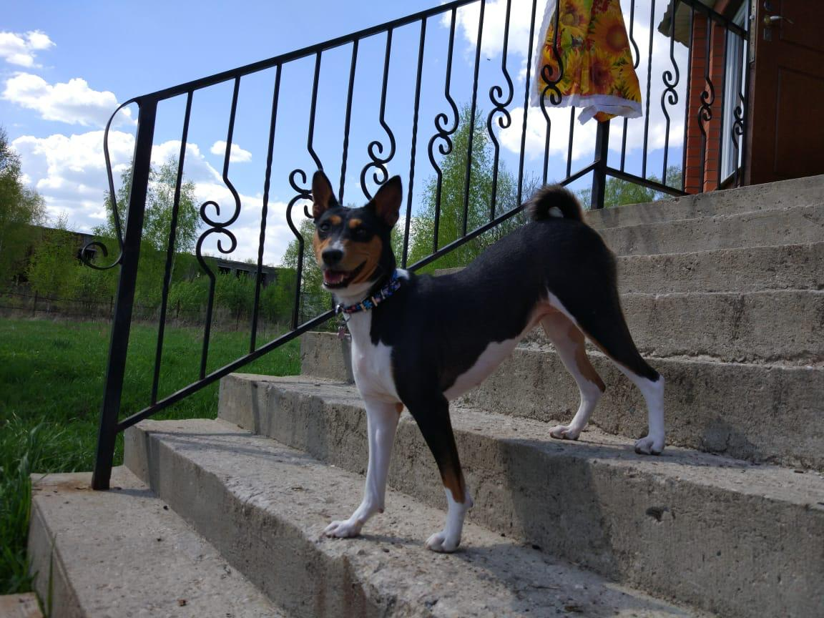
В Древнем Египте этих собак привозили в подарок фараонам, которые очень почитали басенджи и считали их живым оберегом. Об этом свидетельствуют настенные изображения басенджи в гробницах фараонов, а также найденные мумии собак.
Рост и вес.
Идеальная высота в холке: кобели 43 см, суки 40 см.
Идеальная масса: кобели 11 кг, суки 9,5 кг.
Окрас: существует 4 окраса басенджи:
красный с белым;
насыщенный чёрный с белым;
триколор (насыщенно чёрный с красно-рыжим подпалом, с отметинами над глазами, на морде и скулах);
тигровый (черные полосы на красно-рыжем фоне).
Сегодня басенджи очень популярны в качестве компаньонов, они привлекают отсутствием лая и запаха, яркой внешностью, небольшим размером, а также неординарным умом и ласковым характером.

